Slide 1
ПРОУЧВАНЕ НА ТЕМА
“ РАБОТЕЩИТЕ СТУДЕНТИ”
Изготвено от:
Христиана Павлова

Slide 2
1. ОБЩИ ВЪПРОСИ
Следват въпроси, на които са отговаряли всички студенти.

Slide 3
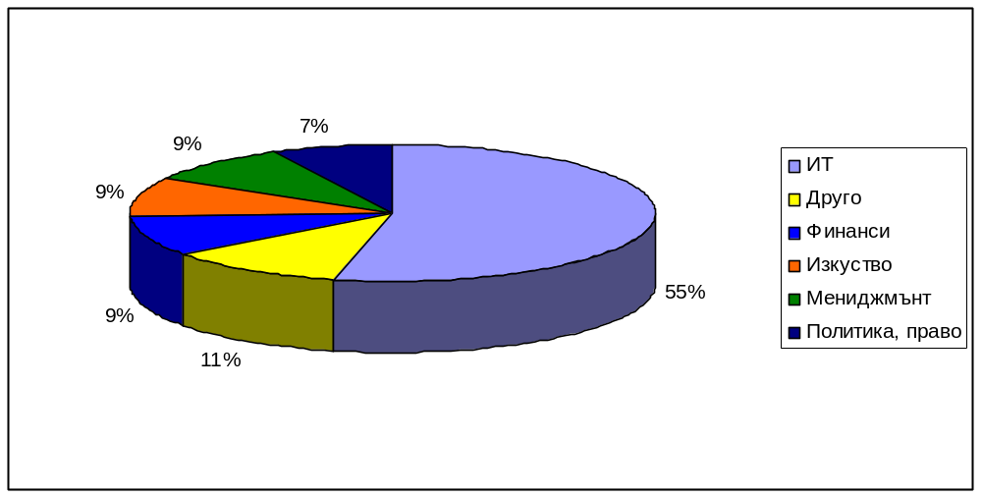
СПЕЦИАЛНОСТ
* Всички

Slide 4
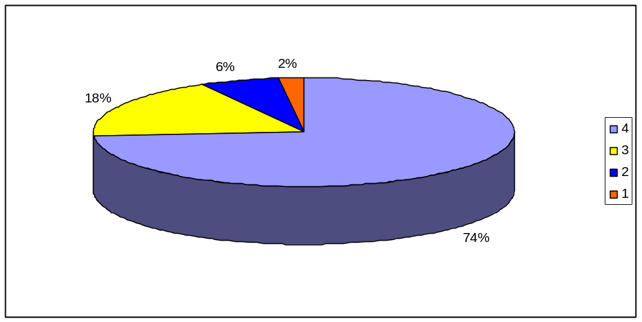
КУРС
* Всички

Slide 5
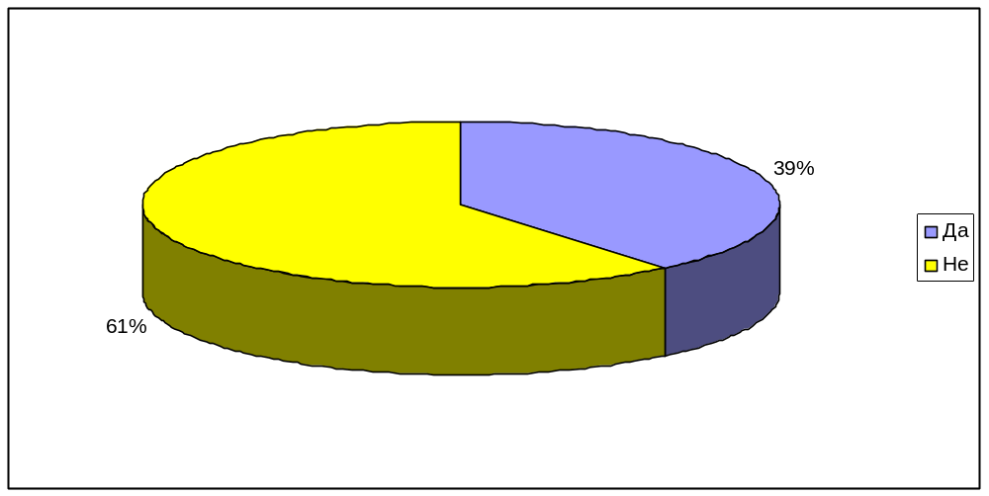
Задължават ли ви в университета да имате практически стаж?
* Всички

Slide 6
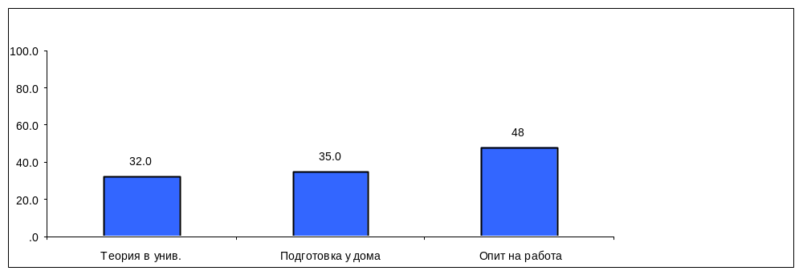
Кое Ви се струва по-полезно?
* Всички

Slide 7
ИЗВОДИ
48% от студентите посочват опита, който натрупват на работа като полезен за тях.
35% от анкетираните сочат подготовката си у дома.
Едва 32% смятат, че теорията в университета е полезна.

Slide 8
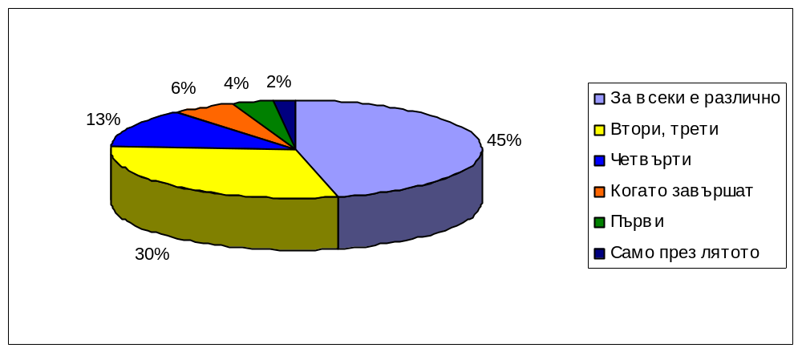
В кой курс мислите, че е подходящо студентите да започнат работа по специалността си?
* Всички

Slide 9
ИЗВОДИ:
Едва 6% смятат, че е хубаво студентите да започнат работа чак след като завършат.

Slide 10
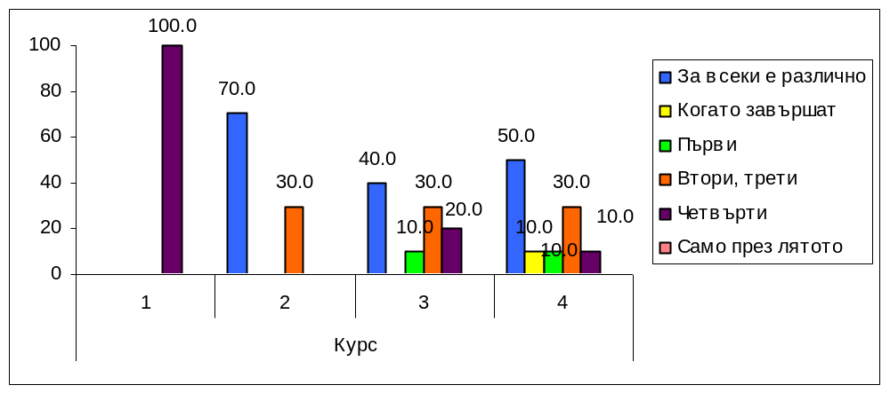
В кой курс е най-подходящо студентите да започнат работа/стаж?
* Разпределение според курс

Slide 11
ИЗВОДИ:
Явно студентите от 1ви курс смятат, че най-подходящото време за започване на работа е 4ти курс.
При всички останали преобладава мнението, че за всеки е различно.
30% посочват 2ри, 3ти курс.

Slide 12
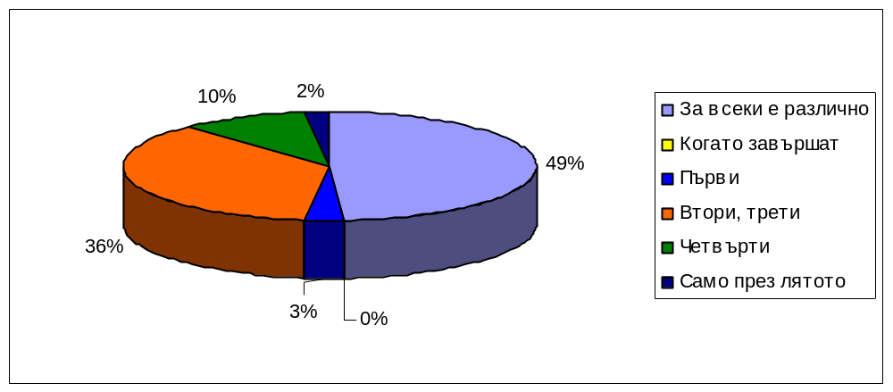
В кой курс мислите, че е подходящо студентите да започнат работа по специалността си?
* Мнение на работещите студенти

Slide 13
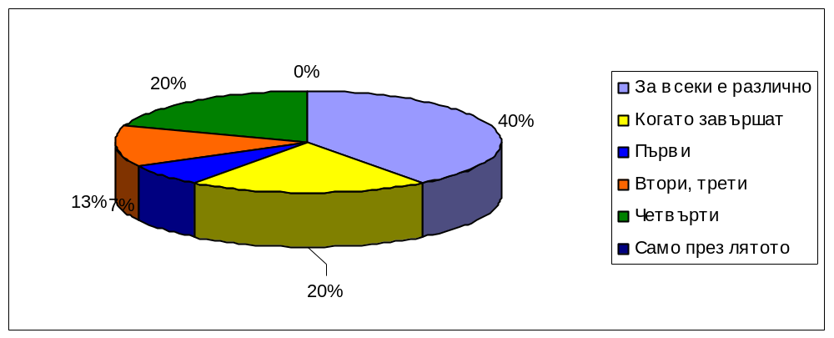
В кой курс мислите, че е подходящо студентите да започнат работа по специалността си?
* Мнение на неработещите студенти

Slide 14
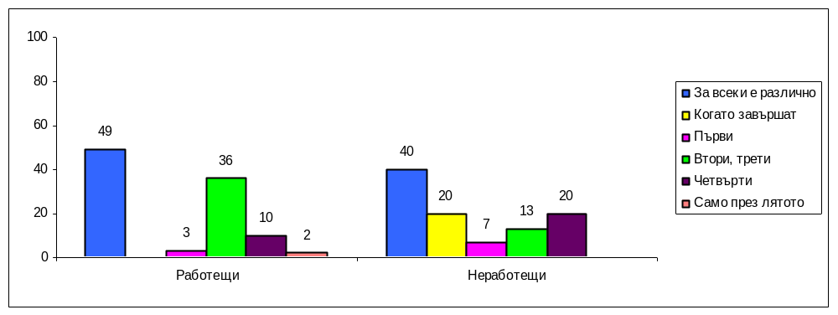
В кой курс мислите, че е подходящо студентите да започнат работа по специалността си?
* Работещи vs неработещи

Slide 15
ИЗВОДИ
0% от работещите студенти не смятат, че е

Slide 16
ИЗВОДИ:
20% от неработещите студенти смятат, че е добре студентите да започват работа чак след като завършат.
Този процент при работещите е 0

Slide 17
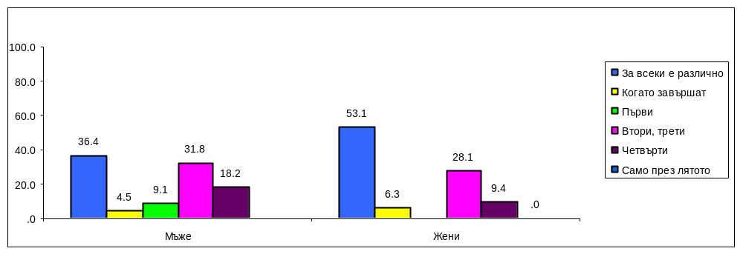
В кой курс мислите, че е подходящо студентите да започнат работа по специалността си?
* Мъже vs жени

Slide 18
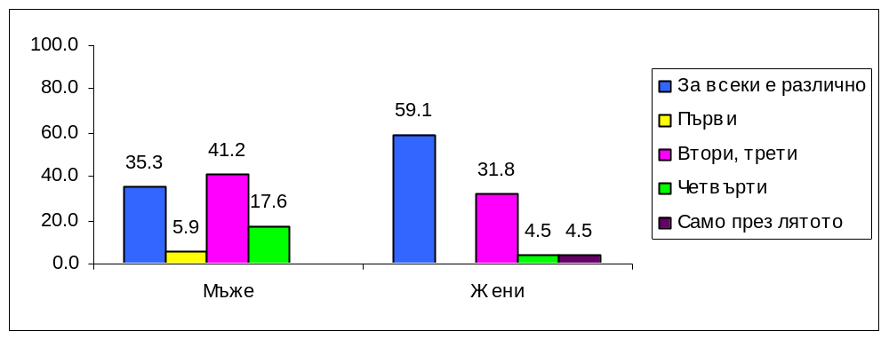
В кой курс мислите, че е подходящо студентите да започнат работа по специалността си?
* Работещи мъже vs работещи жени

Slide 19
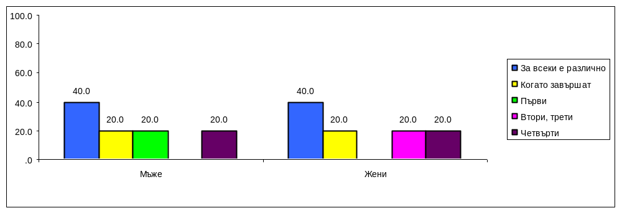
В кой курс мислите, че е подходящо студентите да започнат работа по специалността си?
* Неработещи мъже vs неработещи жени

Slide 20
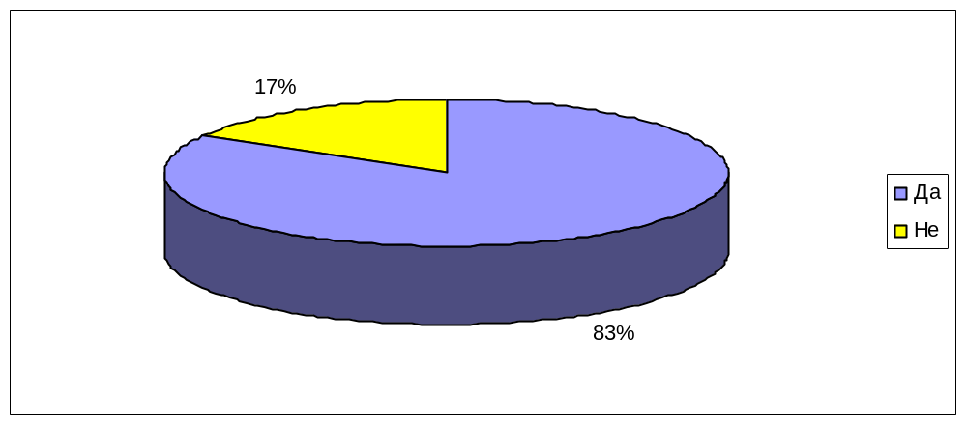
Удовлетворени ли сте от сегашното си положение?
* Всички

Slide 21
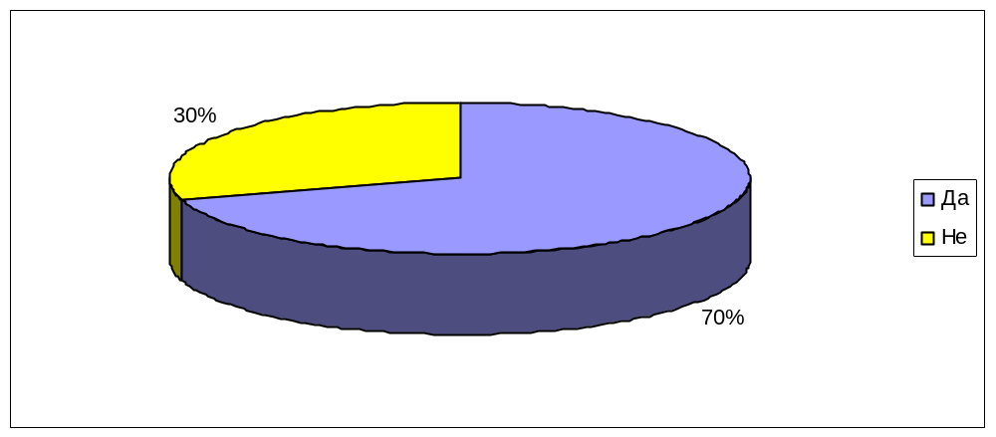
Смятате ли, че си заслужава човек да рискува образованието си, за да започне работа?
* Всички

Slide 22
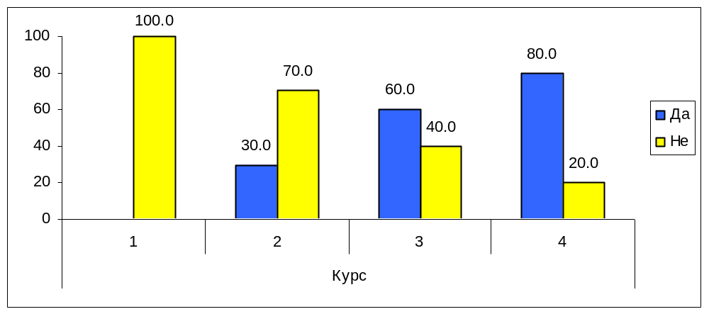
Заслужава ли си да рискувате образованието си, за да започнете работа?
* Разпределение според курс

Slide 23
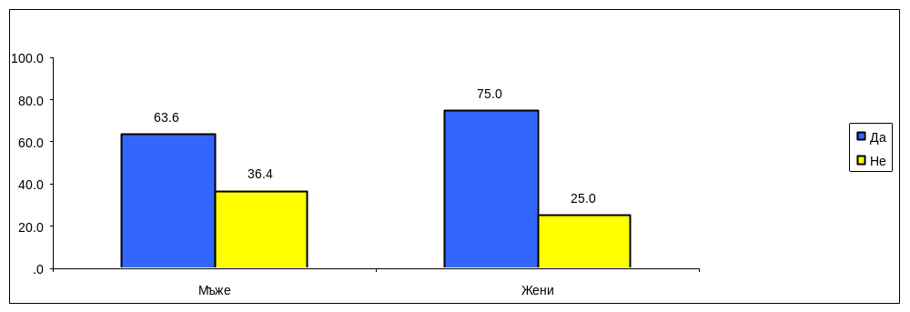
Заслужава ли си да рискувате образованието си, за да започнете работа?
* Мъже vs жени

Slide 24
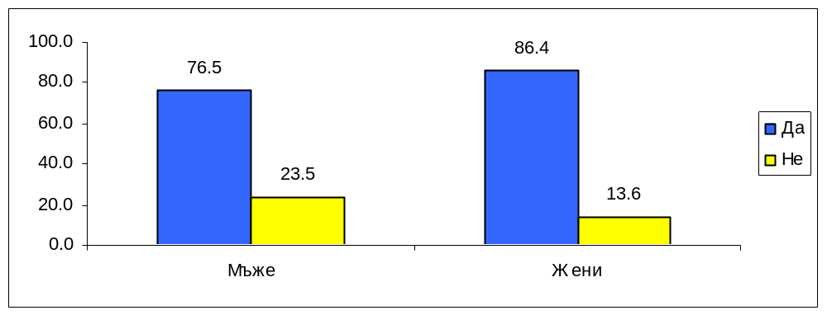
Заслужава ли си да рискувате образованието си, за да започнете работа?
* Работещи мъже vs работещи жени

Slide 25
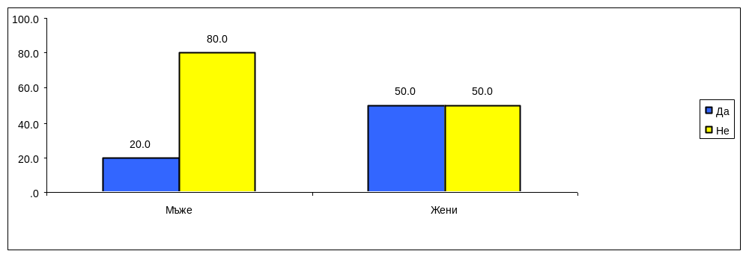
Заслужава ли си да рискувате образованието си, за да започнете работа?
* Неработещи мъже vs неработещи жени

Slide 26
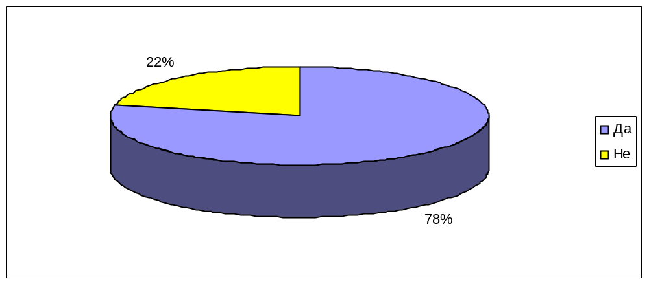
Човек изгражда ли повече контакти, които после ще използва след като завърши, започвайки по-рано работа?
* Всички

Slide 27
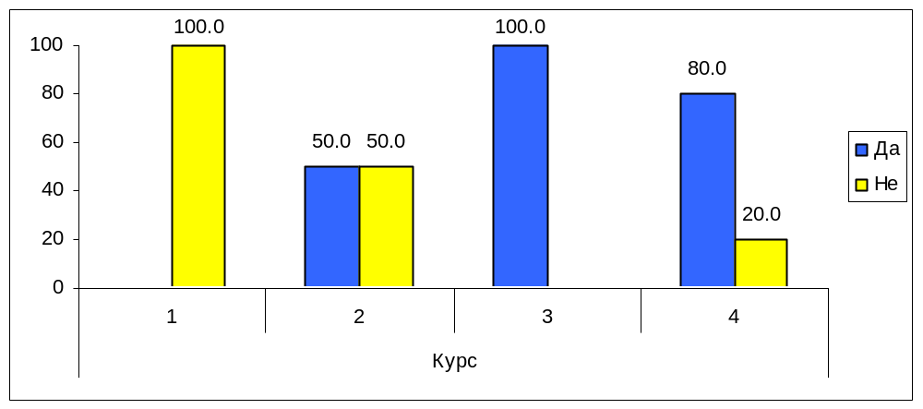
Човек изгражда ли повече контакти, които после ще използва след като завърши, започвайки по-рано работа?
* Разпределение според курс

Slide 28
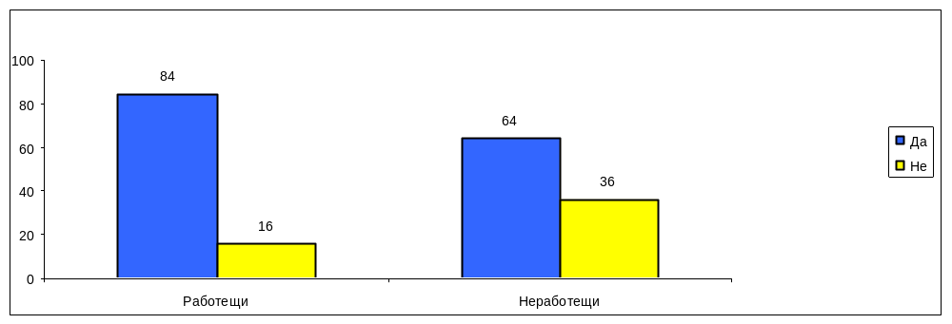
Човек изгражда ли повече контакти, които после ще използва след като завърши, започвайки по-рано работа?
* Работещи vs неработещи

Slide 29
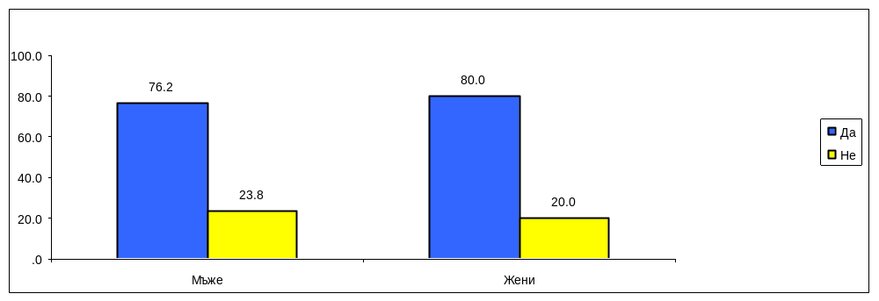
Човек изгражда ли повече контакти, които после ще използва след като завърши, започвайки по-рано работа?
* Мъже vs жени

Slide 30
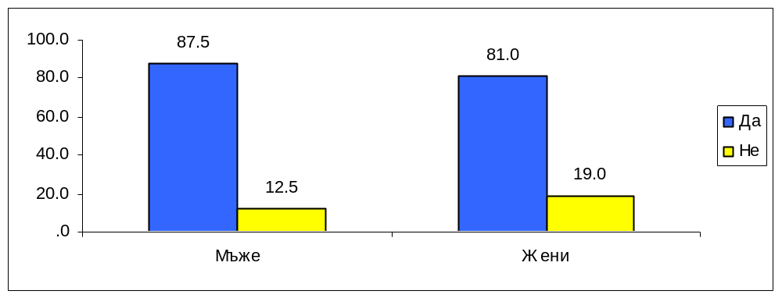
Човек изгражда ли повече контакти, които после ще използва след като завърши, започвайки по-рано работа?
* Работещи мъже vs работещи жени

Slide 31
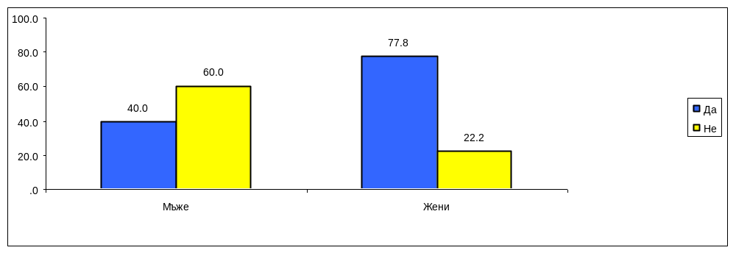
Човек изгражда ли повече контакти, които после ще използва след като завърши, започвайки по-рано работа?
* Неработещи мъже vs неработещи жени

Slide 32
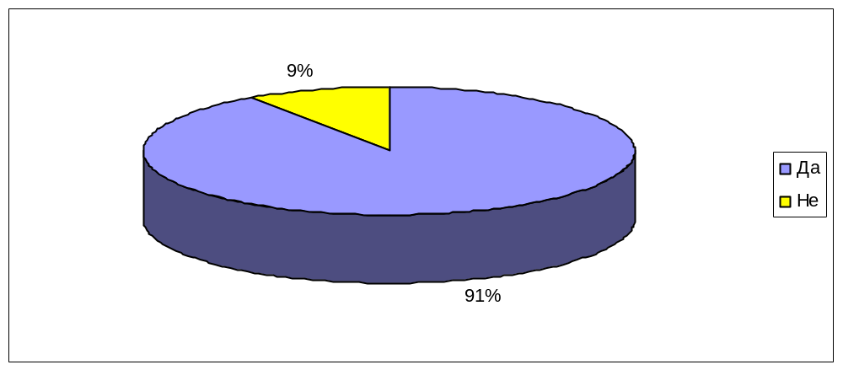
Виждате ли бъдещето си в областта, която учите?
* Всички

Slide 33
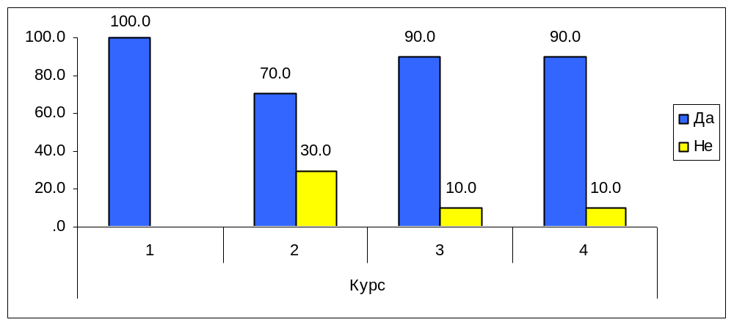
Виждате ли бъдещето си в областта, в която учите?
* Разпределение според курс

Slide 34
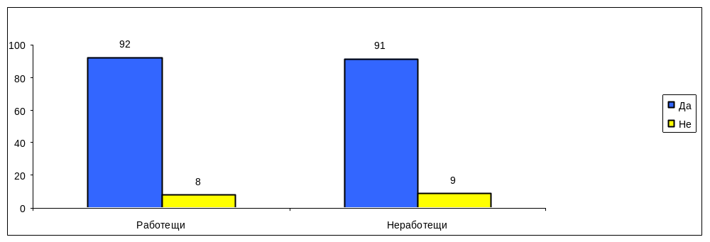
Виждате ли бъдещето си в областта, която учите?
* Работещи vs неработещи

Slide 35
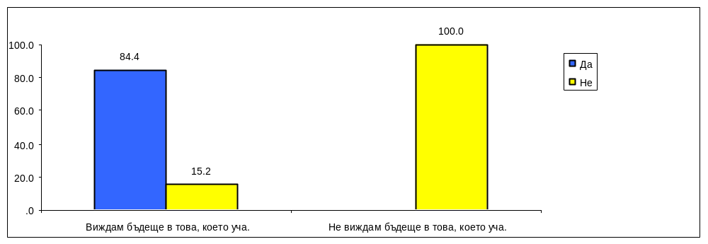
Виждате ли бъдещето си в подобна работа?
* Работещи студенти

Slide 36
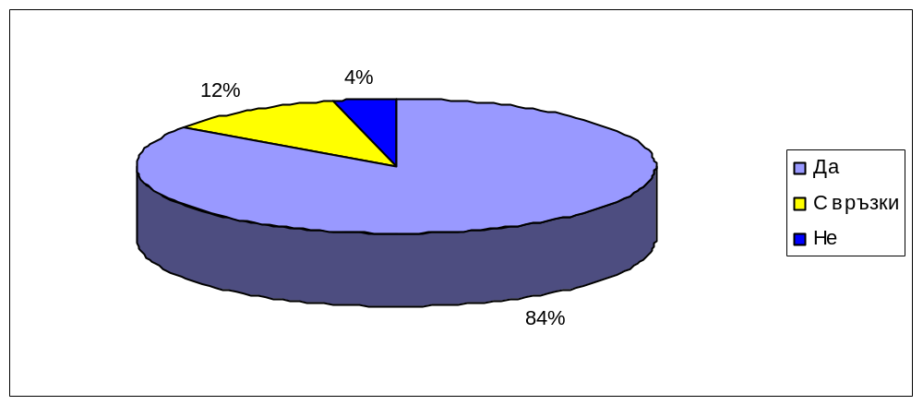
Човек може ли да си намери работа по специалността след като завърши, ако преди това не е имал стаж по нея?
* Всички

Slide 37
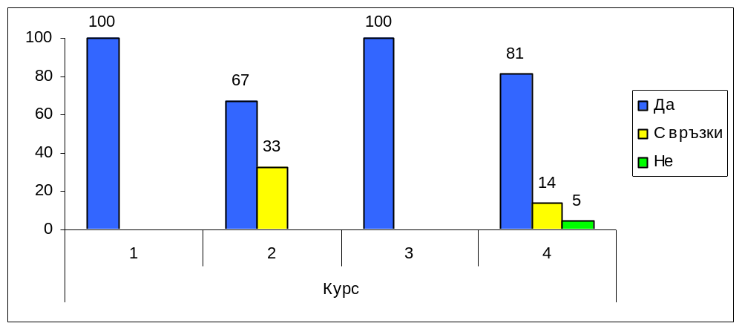
Смятате ли, че човек може да си намери работа по специалността като завърши, ако няма стаж по нея?
* Разпределение според курс

Slide 38
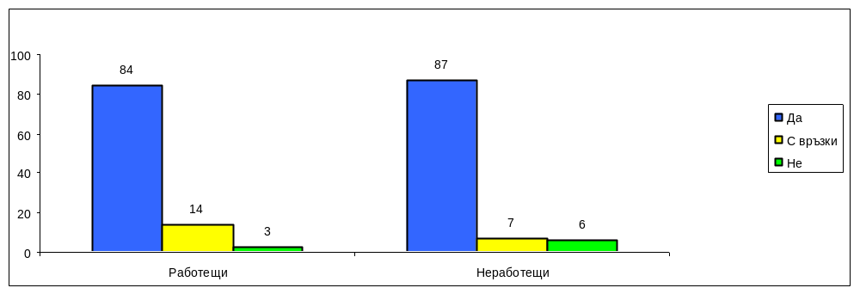
Човек може ли да си намери работа по специалността като завърши, ако преди това не е имал стаж по нея?
* Работещи vs неработещи

Slide 39
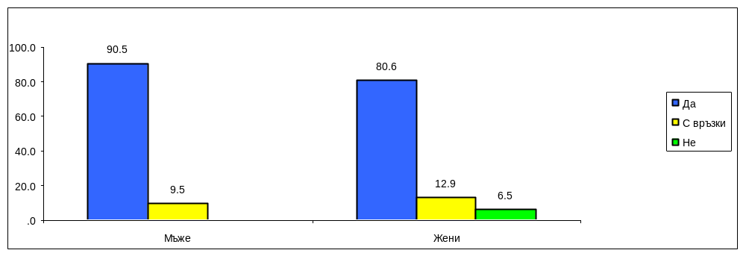
Човек може ли да си намери работа по специалността като завърши, ако преди това не е имал стаж по нея?
* Мъже vs жени

Slide 40
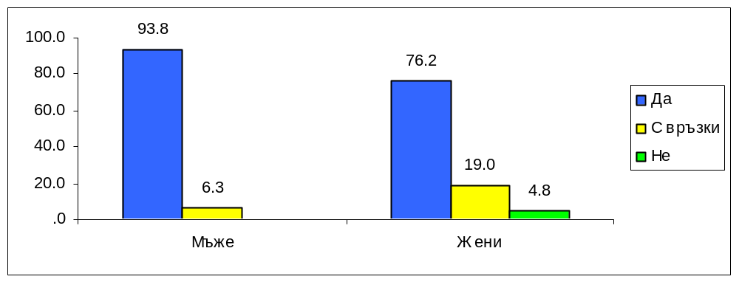
Човек може ли да си намери работа по специалността като завърши, ако преди това не е имал стаж по нея?
* Работещи мъже vs работещи жени

Slide 41
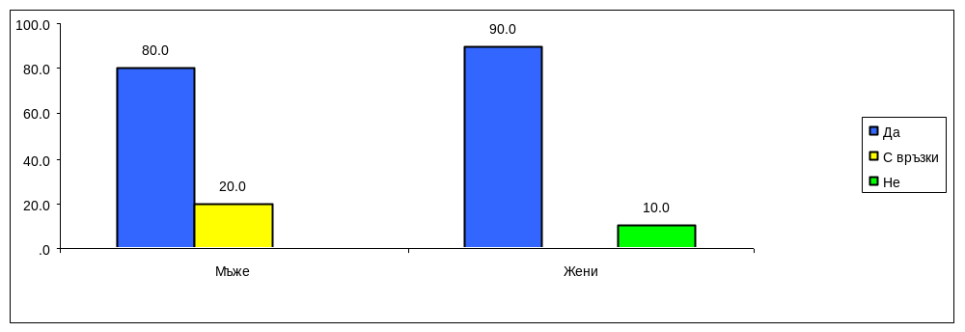
Човек може ли да си намери работа по специалността като завърши, ако преди това не е имал стаж по нея?
* Неработещи мъже vs неработещи жени

Slide 42
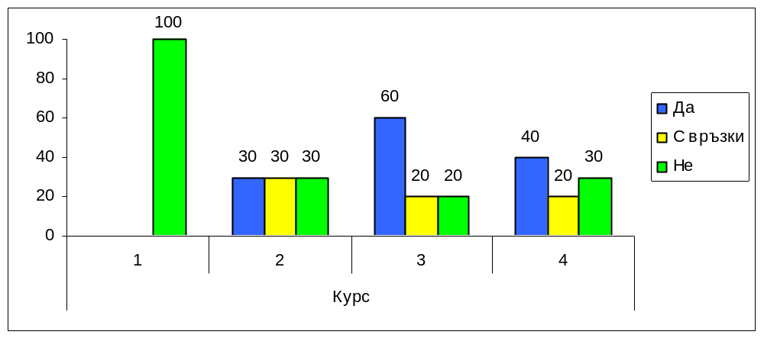
Смятате ли, че човек може да си намери хубава работа без висше образование?
* Разпределение според курс

Slide 43
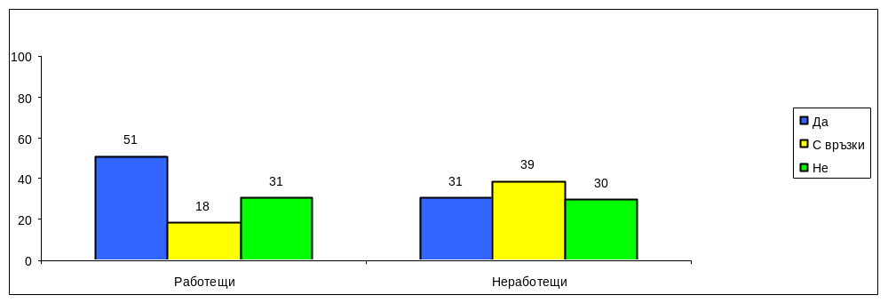
Смятате ли, че човек може да си намери хубава работа, без да има висше образование?
* Работещи vs неработещи

Slide 44
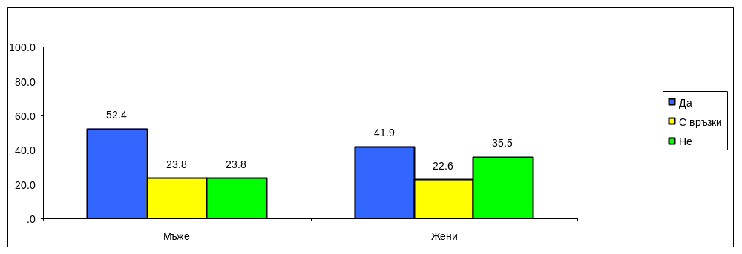
Смятате ли, че човек може да си намери хубава работа, без да има висше образование?
* Мъже vs жени

Slide 45
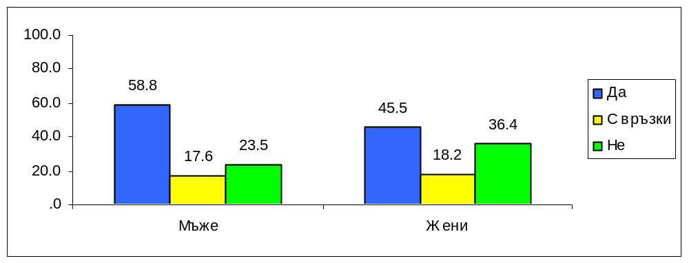
Смятате ли, че човек може да си намери хубава работа, без да има висше образование?
* Работещи мъже vs работещи жени

Slide 46
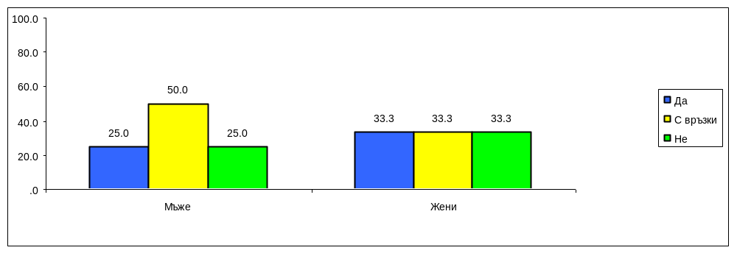
Смятате ли, че човек може да си намери хубава работа, без да има висше образование?
* Неработещи мъже vs неработещи жени

Slide 47
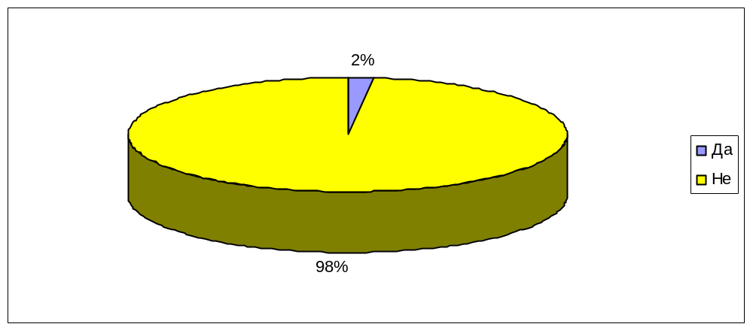
Съжалявате ли, че сте се записали да учите в университет?
* Всички

Slide 48
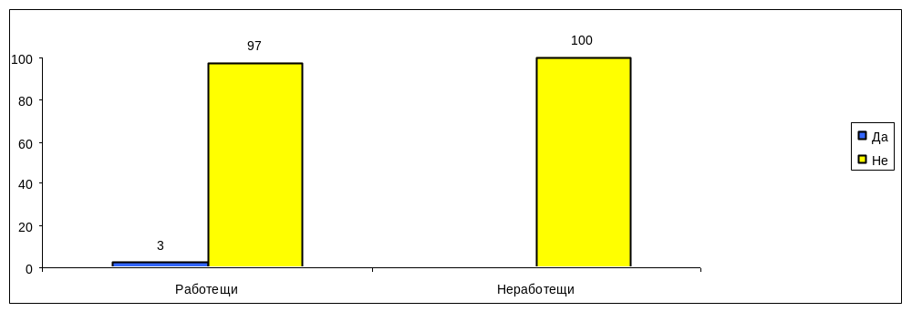
Съжалявате ли, че сте се записали да учите в университет?
* Работещи vs неработещи

Slide 49
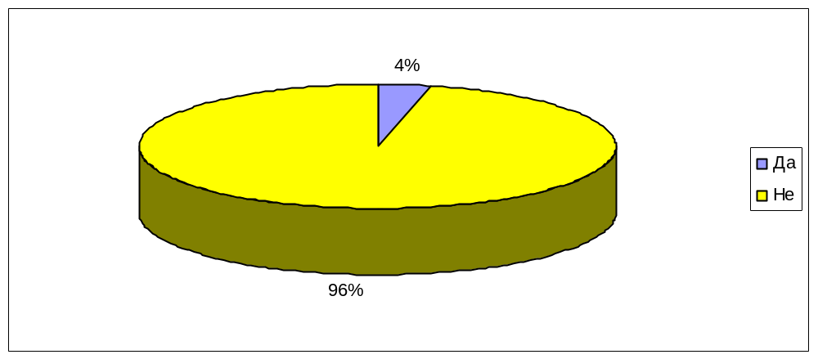
Съжалявате ли, че сте се записали да учите тази специалност?
* Всички

Slide 50
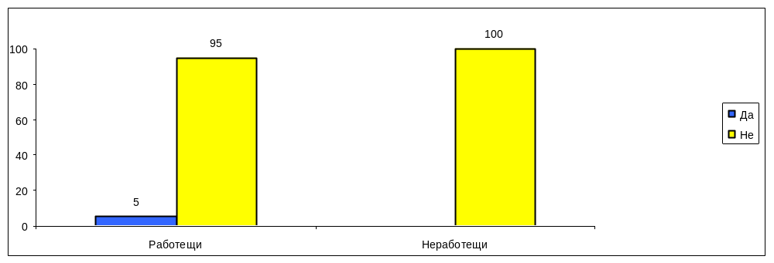
Съжалявате ли, че сте се записали да учите тази специалност?
* Работещи vs неработещи

Slide 51
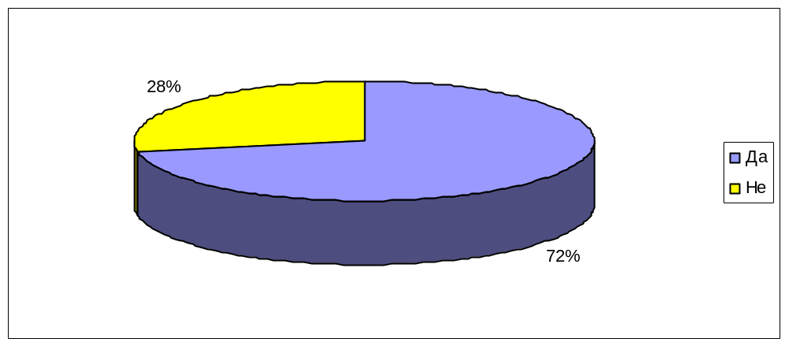
Работите ли?
* Всички

Slide 52
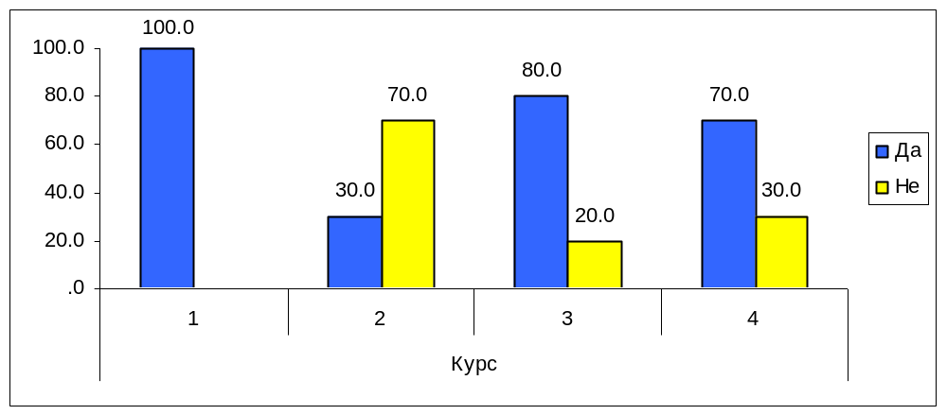
Работите ли?
* Разпределение според курс

Slide 53
Данни от предишния слайд
Можем да предположим, че данните за студентите 1 курс не са много валидни, тъй като броят на анкетираните студенти 1ви курс е изключително малък.

Slide 54
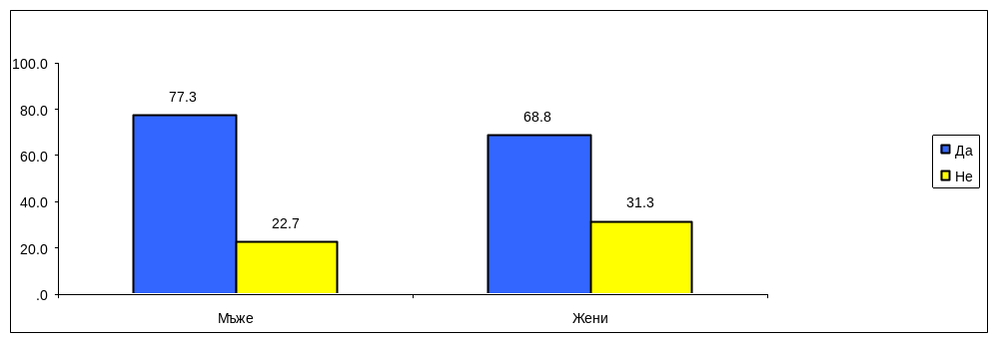
Работите ли?
* Всички

Slide 55
2. РАБОТЕЩИ СТУДЕНТИ
Следват въпроси, на които са отговаряли работещите студенти.

Slide 56
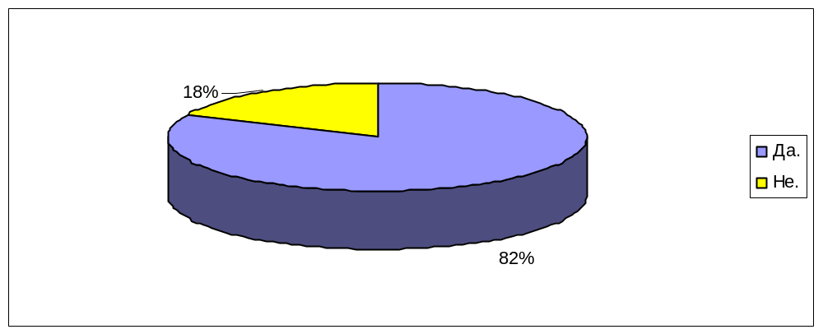
Работите ли по специалността си?
* Работещи студенти

Slide 57
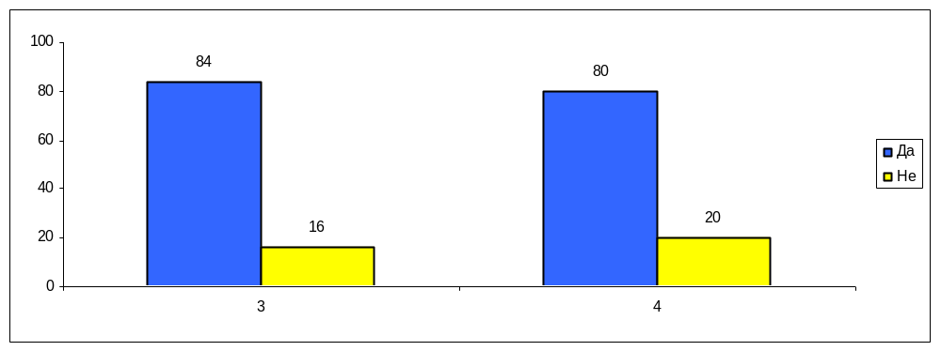
Работите ли по специалността си?
* Разпределение според курс

Slide 58
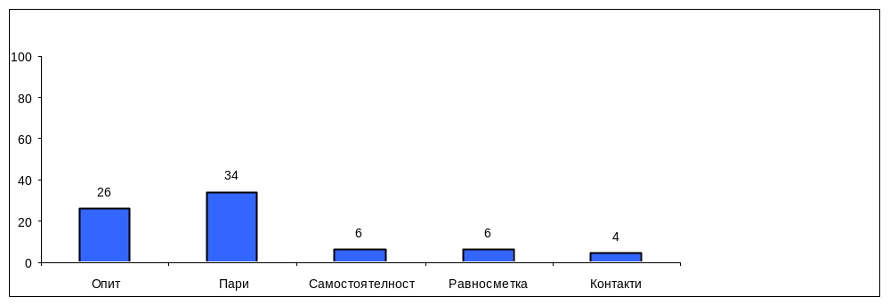
Защо започнахте работа?
* Работещи студенти

Slide 59
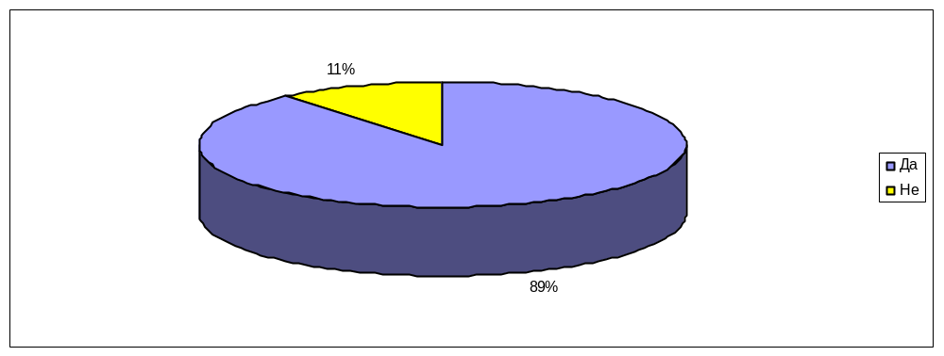
Успявате ли да ходите на лекции?
* Работещи студенти

Slide 60

Успявате ли да ходите на лекции?
* Разпределение според курс

Slide 61

Успявате ли да ходите на лекции?
* Мъже vs жени

Slide 62

Кога учите за университета?
* Работещи студенти

Slide 63

Смятате ли, че работата вреди на образованието Ви?
* Работещи студенти

Slide 64

Смятате ли, че работата вреди на образованието Ви?
* Разпределение според курс. Само за работещи студенти

Slide 65

Смятате ли, че работата вреди на образованието Ви?
* Мъже vs жени

Slide 66

Смятате ли, че работата вреди на образованието Ви?
* Работещи студенти

Slide 67

Успехът Ви в университета падна ли след като започнахте работа?
* Разпределение според курс. Само за работещи студенти

Slide 68

Успехът Ви в университета падна ли след като започнахте работа?
* Мъже vs жени

Slide 69

Успехът Ви падна ли след като започнахте работа?
* Работещи студенти

Slide 70

Успехът Ви в университета падна ли след като започнахте работа?
* Работещи студенти

Slide 71

В сравнение с преди да започнете работа сега колко време отделяте за учене?
* Работещи студенти

Slide 72

В сравнение с преди да започнете работа сега колко време отделяте за учене?
* Разпределение според курс. Само за работещи студенти

Slide 73

В сравнение с преди да започнете работа сега колко време отделяте за учене?
* Мъже vs жени

Slide 74

В сравнение с периода преди да започнете работа, сега колко учите?
* Работещи студенти

Slide 75

Виждате ли бъдещето си на подобна работа?
* Работещи студенти

Slide 76

Това, че сте студент по дадена дисциплина помогна ли Ви да започнете тази работа?
* Студенти, работещи по специалността си

Slide 77

Защо не започнете работа по специалността си?
* Студенти, които не работят по специалността си

Slide 78

Защо не започнете работа по специалността си?
* Разпределение според курс. Само за студенти, които не работят по специалността си

Slide 79
3. НЕРАБОТЕЩИ СТУДЕНТИ
Следват въпроси, на които са отговаряли неработещите студенти.

Slide 80

Ходите ли на всички лекции?
* Неработещи студенти

Slide 81

Ходите ли на всички лекции?
* Разпределение според курс. Само за неработещи студенти

Slide 82

Ходите ли на всички лекции?
* Мъже vs жени

Slide 83

Защо не работите?
* Неработещи студенти

Slide 84

Защо не работите?
* Разпределение според курс. Само за неработещи студенти

Slide 85

Защо не работите?
* Неработещи студенти

